Slide 1
Всеукраїнський інтерактивний конкурс юних винахідників
“ МАН-Юніор Дослідник-2017”
ОПТИЧНІ ЕФЕКТИ
Роботу виконали: Костенко Максим, Бурменська Вікторія-Анна, учні 11 групи Миколаївського морського ліцею ім. проф. М.Александрова.
Керівник проекту: Алдаєва С. І.

Slide 2
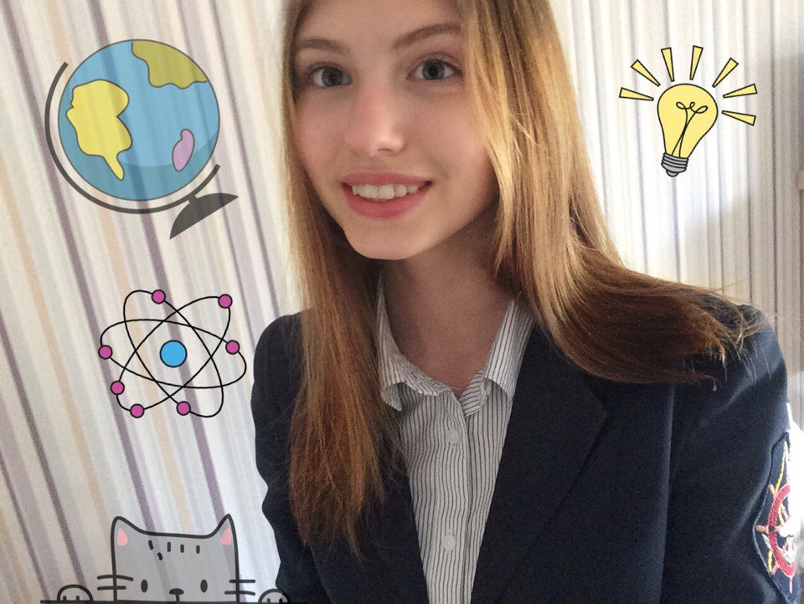
Ми учні 11 групи,
Миколаївського морського ліцею ім. проф. М.Александрова.
Бурменська Вікторія-Анна.
Костенко Максим

Slide 3
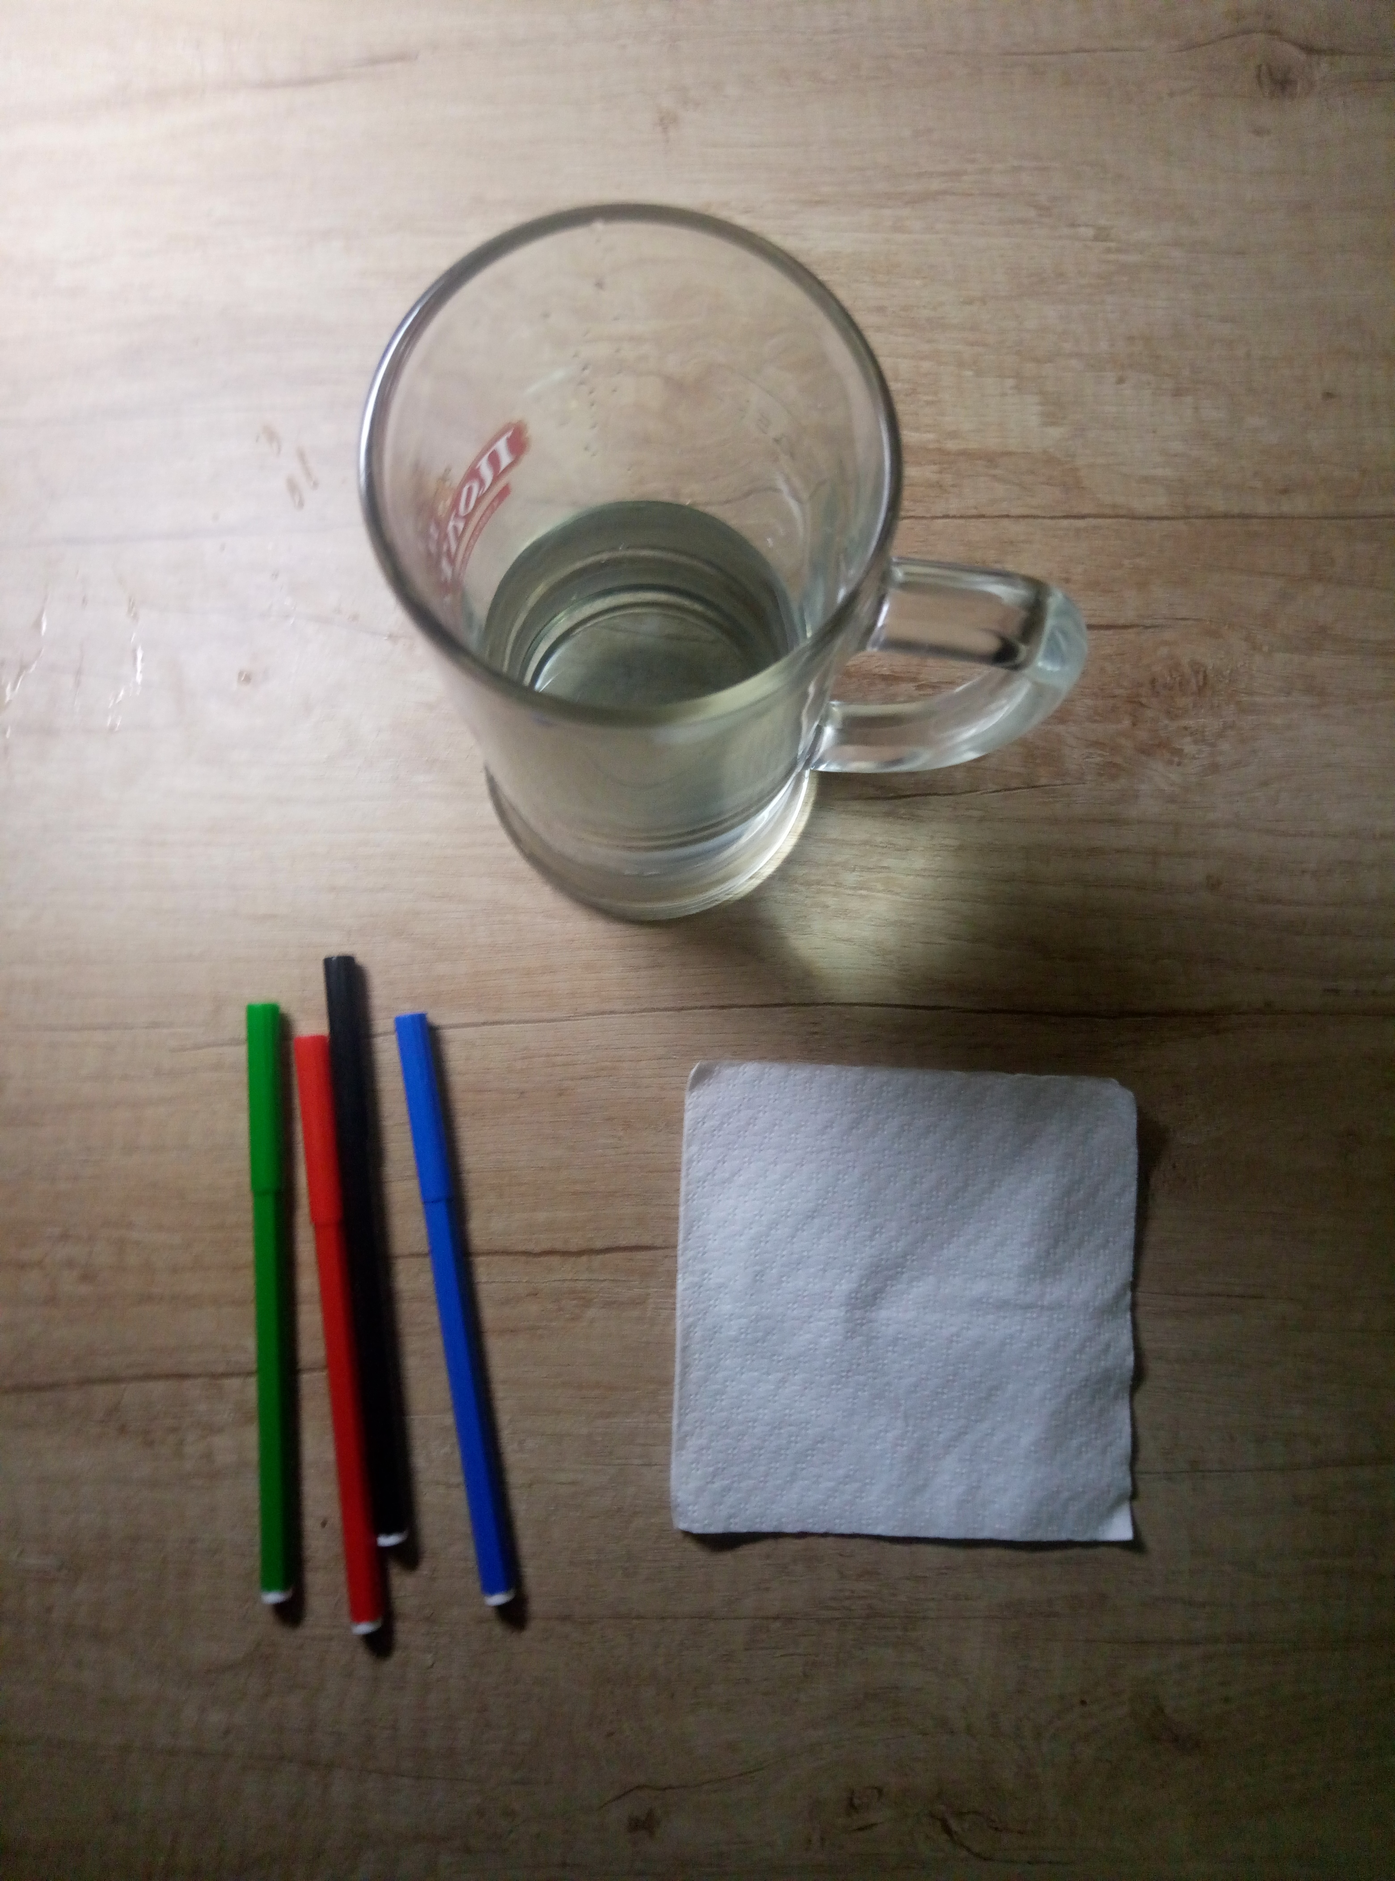
Дослід № 1
Боротьба фломастерів
Нам знадобилися:
Різнокольорові фломастери
Серветка
Склянка з оцтом
Прозорий скотч
На нижній частині серветки поставимо 4 цятки: червону, синю, зелену та чорну. Прикріпимо серветку до олівця прозорим скотчем. Після цього нальємо в склянку оцет, так щоб він торкався рідини.

Slide 4
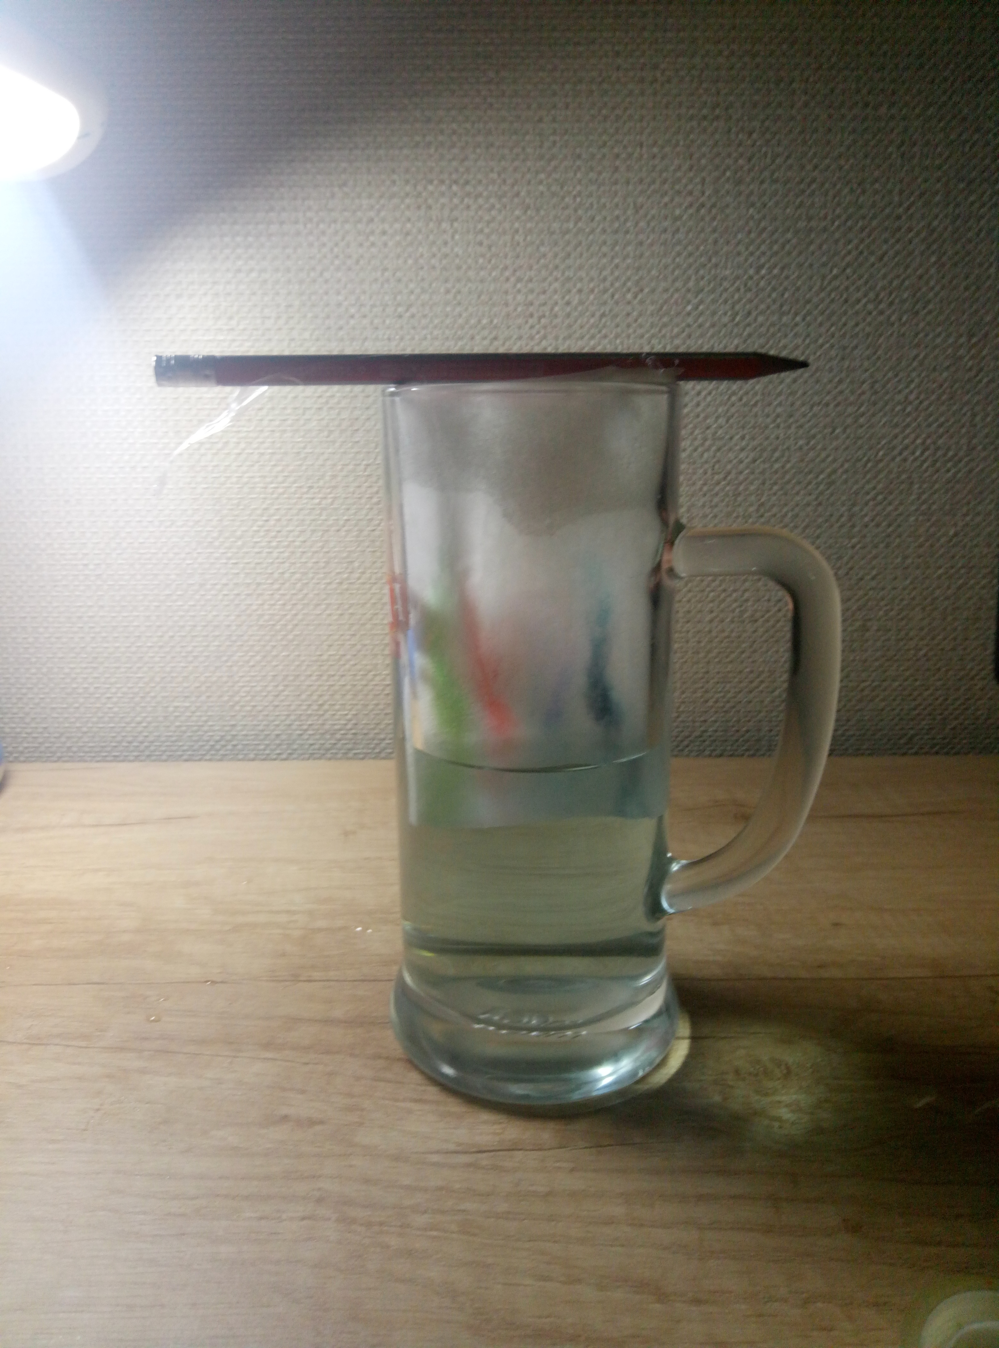
Пояснення досліду
Незабаром фарби почнуть «бігти» вгору. Деякі швидше, деякі повільніше. І при цьому кольори різних цяток розділяться.

Slide 5
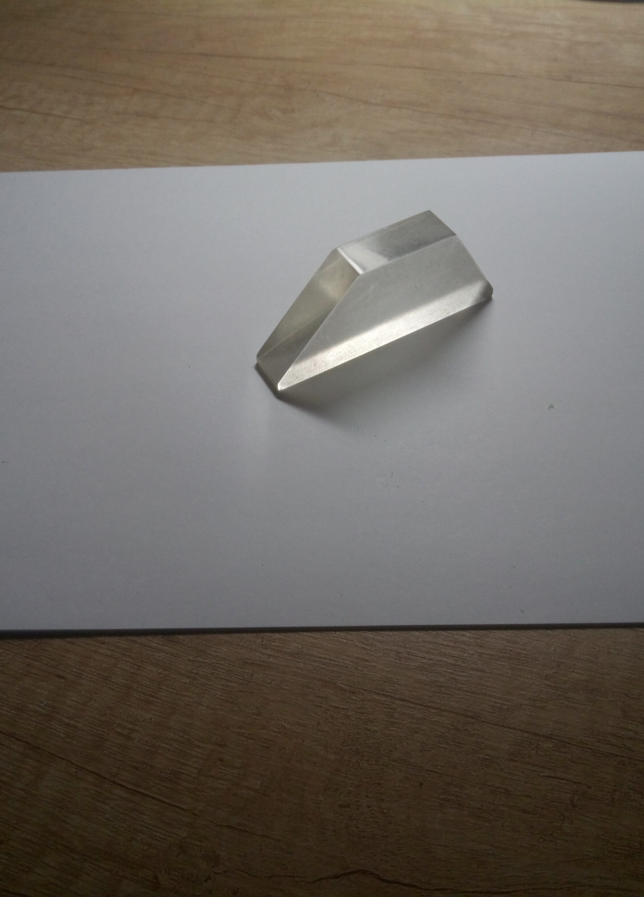
Дослід № 2
Дисперсія, або розкладання білого світла в спектр за допомогою призми
Нам знадобилися:
Призма
Білий лист А4
Ліхтарик
Для початку треба вимкнути світло в кімнаті, потім беремо призму, та наводимо на її грань ліхтарик так, щоб на листі А4 який знаходиться навпроти призми утворилася радугу.

Slide 6
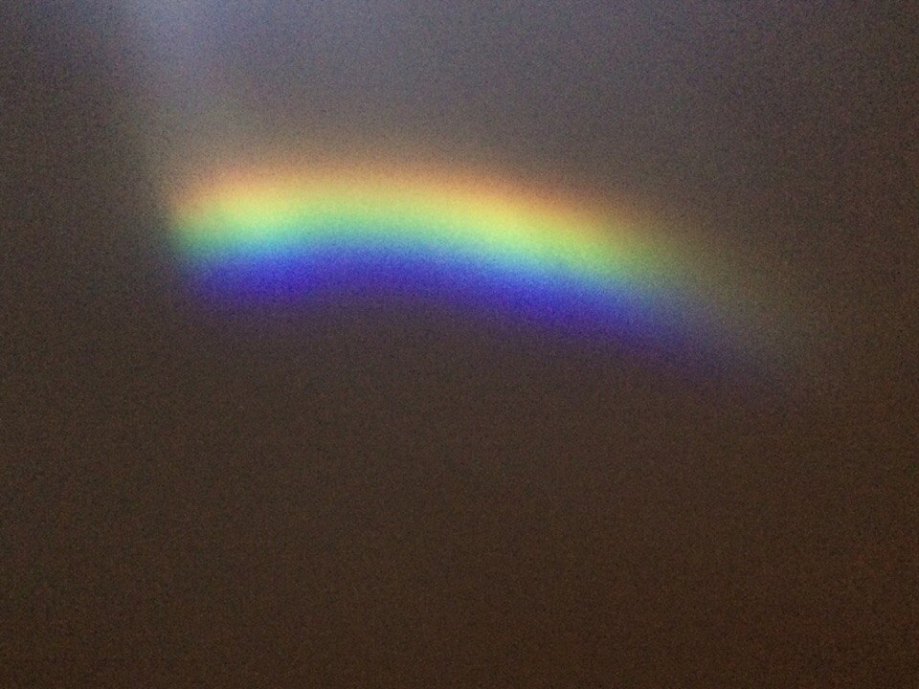
Пояснення досліду
Одним з самих наглядних проявів дисперсії є розклад білого світла при проходження його крізь призму(це довів дослід Ньютона). Різниця фазових швидкостей для променів з різною довжиною хвилі при поширенні в прозорому оптичному середовищі зумовлює дисперсію.

Slide 7
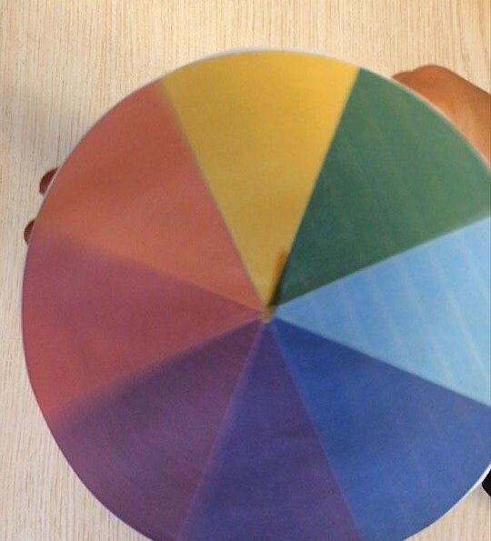
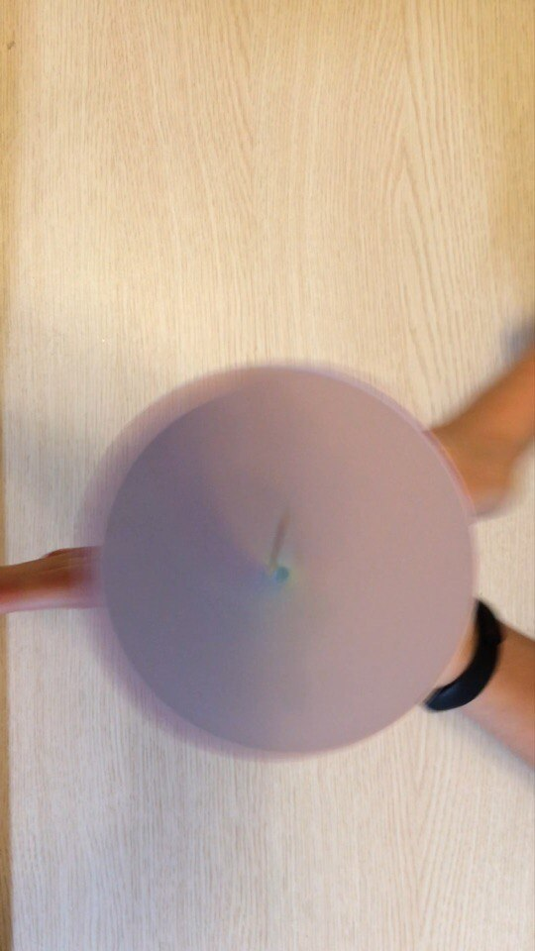
Дослід № 3
Дзига
Нам знадобилися:
Білий картон;
Фарби, олівці або фломастери;
Зубочистка;
Циркуль, лінійка.
З білого картону виріжте коло радіусом приблизно в 5 см. Картонний коло розділіть на 7 секторів і пофарбуйте їх у відповідності з розташуванням кольорів в спектрі (як веселку). У центрі кола проробіть маленький отвір і вставте в нього зубочистку. Вийшов дзига.
При обертанні дзига повинен стати білим.

Slide 8
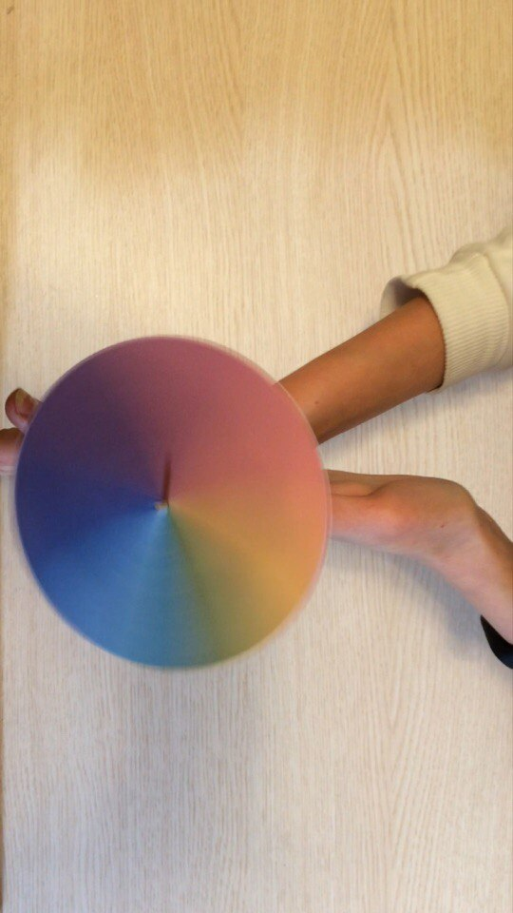
Пояснення досліду
Зазвичай ми спостерігаємо розщеплення світла.
А тут відбувається процес «збирання» кольорів. Білий виявляється зберігачем всіх наявних на землі фарб. Але досягти цього ефекту не так просто - підбір кольорів повинен бути дуже точним і відповідати спектру.

Slide 9
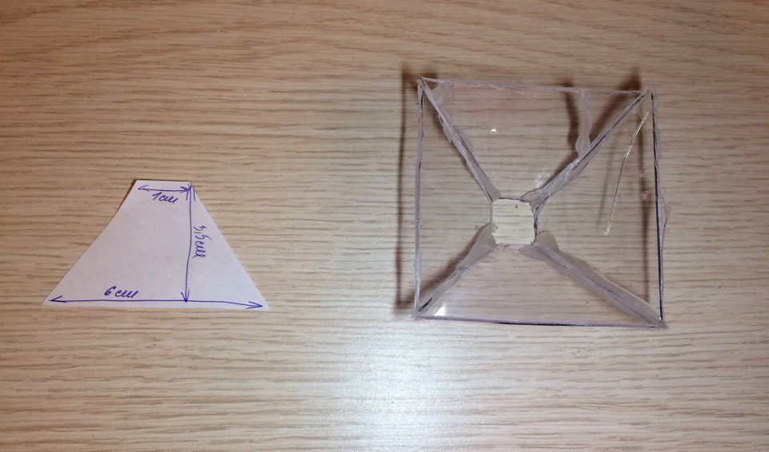
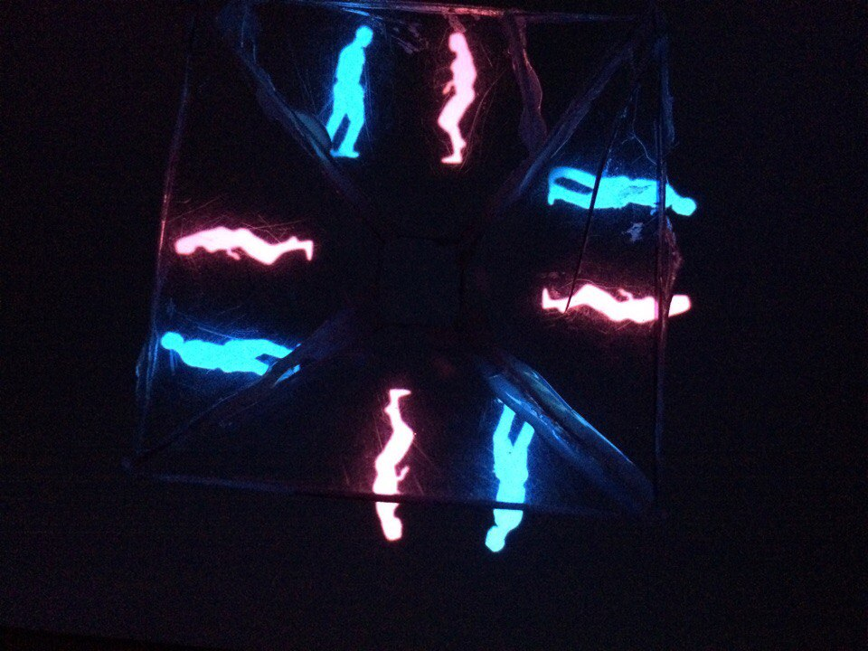
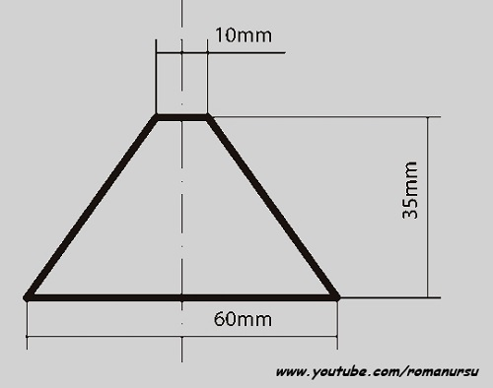
Дослід № 4
3-D голограма
Нам знадобилися:
коробка з-під CD-диска;
гострий ніж;
трохи скотчу;
лінійка;
папір в клітинку ;
голографічне відео(пошук в інтернеті);
смартфон або планшет.
За допомогою канцелярського ножа вирізаємо з трафаретом 4 трапеції з прозорої частини коробки CD-диска. Далі з’єднуємо трапеції як показано на фото. Покладемо пірамідку на середину дісплею пристрою та можемо бачити трьохмірне зображення.

Slide 10
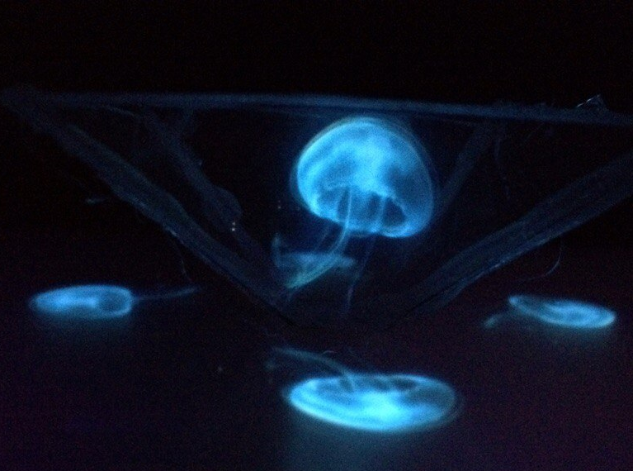
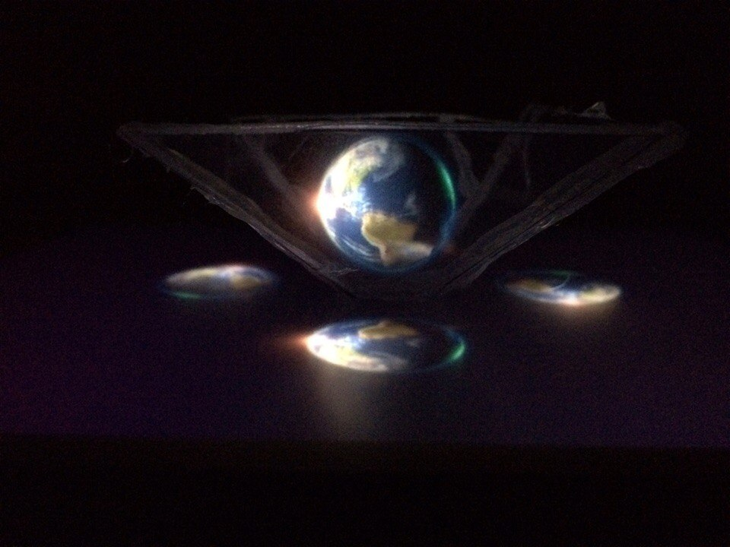
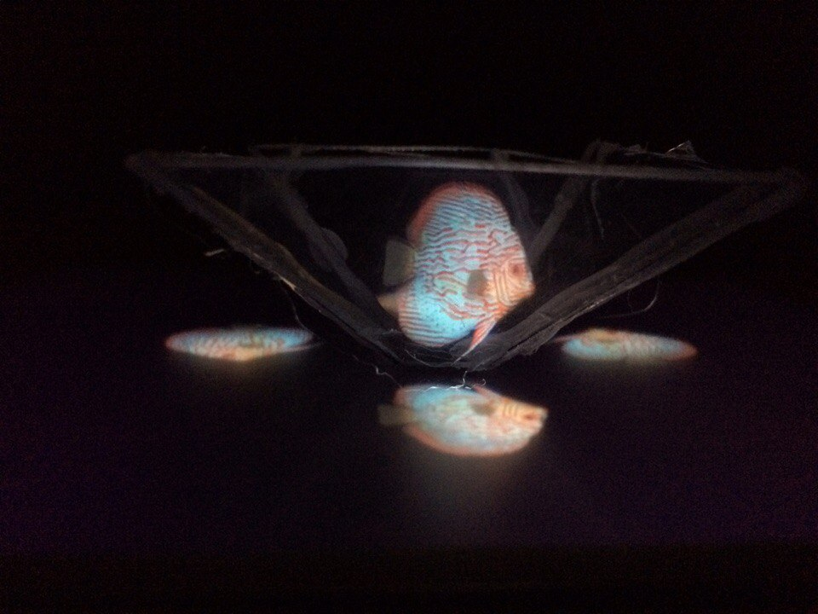
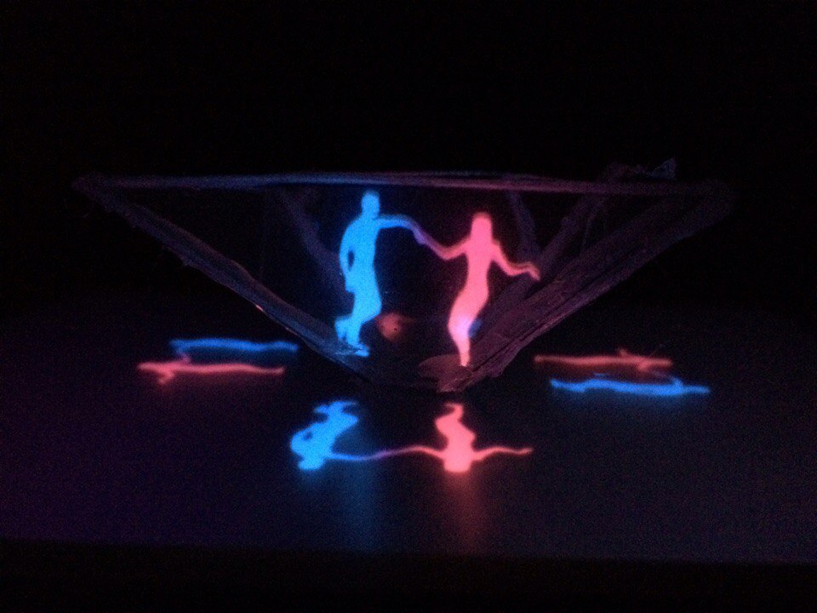
Пояснення досліду
Відео, відбиваючись у гранях призми, створює повну ілюзію рухомого 3D-зображення.
Звичайно, це не справжнє 3D. Справжня голограма відтворює 3D-об'єкт, і зробити її не так-то просто, як мінімум потрібні лазерні промені. Те, що бачимо ми, — просто оптична ілюзія, створена на основі 2D-відео. За 15 хвилин без серйозних зусиль ви зможете своїми руками зробити таку красу.

Slide 11
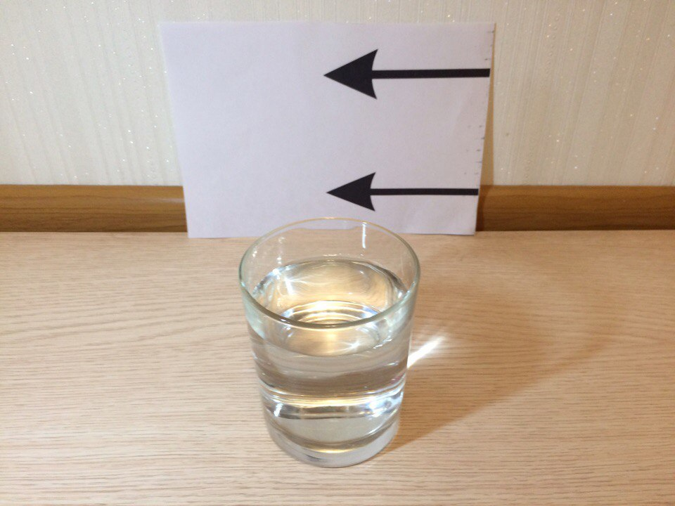
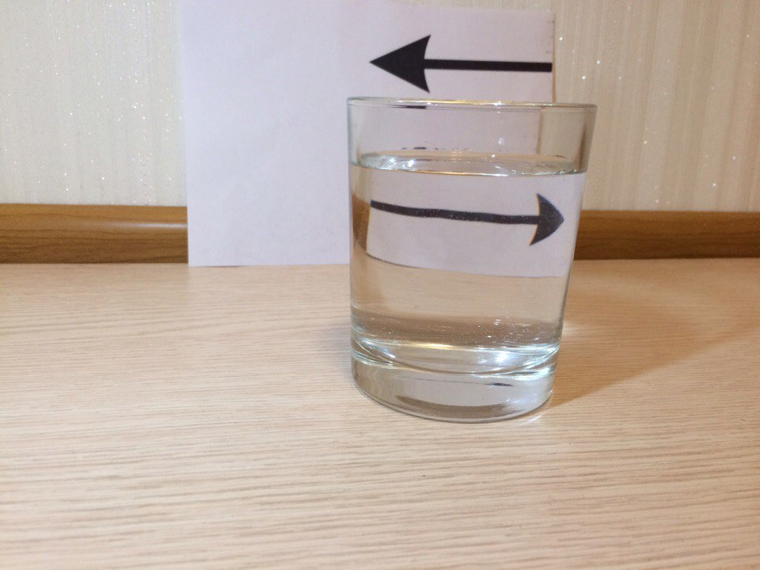
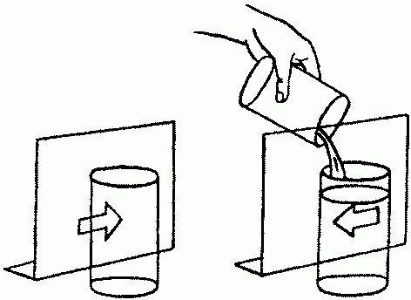
Дослід № 4
Магічна вода
Нам знадобилися:
Склянка з водою;
Зображення стрілок (це можуть бути інші малюнки або написи).
Наповнили склянку водою.
Та через ней подивились на стрілки.
Нижня стрілка тепер показує в інший бік.

Slide 12
Пояснення досліду
В даному експерименті світло проходить крізь повітря, скло, воду, знову через скло, а потім назад. І всякий раз, коли світло проходить з одного середовища в іншу, він заломлюється. Склянка води тут працює як лінза. Коли промінь світла проходить крізь лінзу, він викривлюється у бік центру. Точка, в якій промені сходяться разом, називається фокусом, але за його межами зображення перевертається, бо промені змінюють напрямок.

Slide 13
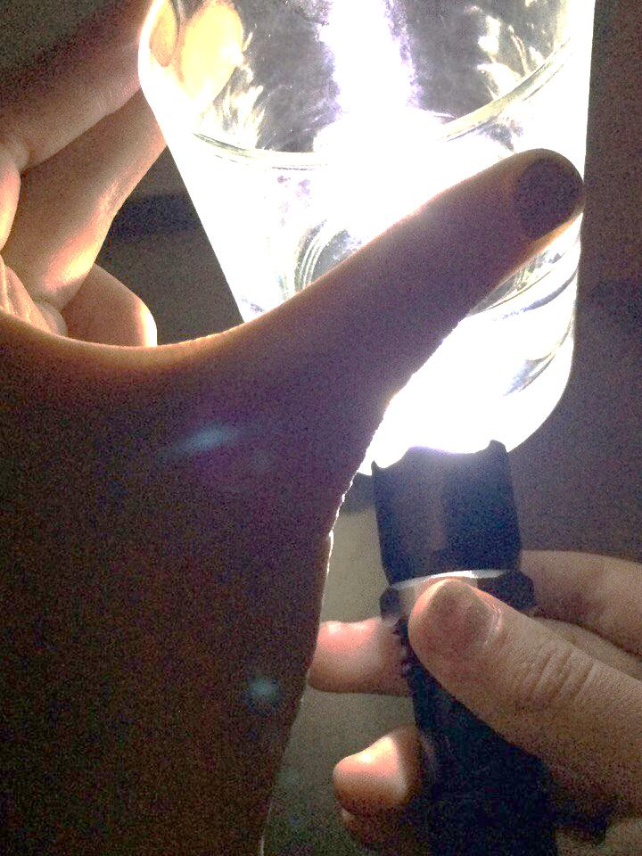
Дослід № 5
Веселка
Нам знадобилися:
Склянка з водою;
Ліхтарик;
Стіна (для проекції веселки)
Направимо світ ліхтарика під кутом на склянку з водою. На стіні отвориться 1 чи 2 веселки. Змінюючи кут між склянкою та ліхтариком мі можемо змінити розташування та форму веселки.

Slide 14
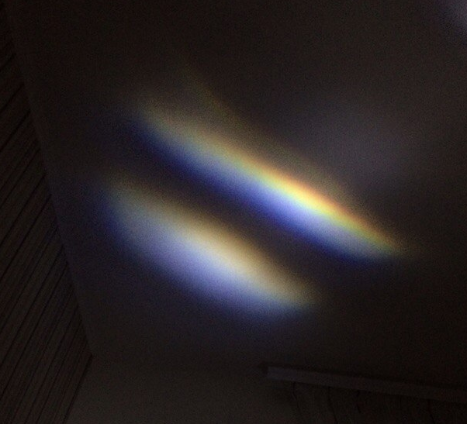
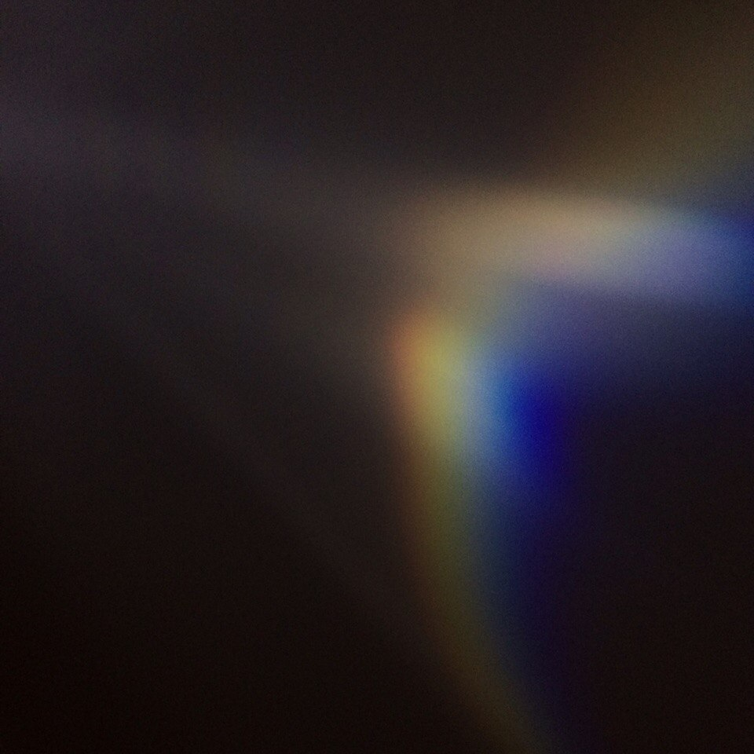
Пояснення досліду
Наукове пояснення веселки вперше дав Рене Декарт в 1637 р. Декарт обґрунтовував пояснення на підставі законів заломлення і віддзеркалення сонячного світла в краплях падаючого дощу.
Тоді ще не була відкрита дисперсія — розкладання білого світлу в спектр при заломленні.
Веселка утворюється, так як сонячне світло заломлюється (згинається), проходячи через краплі дощу. Те ж саме трапляється, коли сонячне світло проходить через склянку води. Він заломлюється, розділяючись на червоний, оранжевий, жовтий, зелений, блакитний, синій і фіолетовий кольори.
Найцікавіше в тому, що коли промінь світла тільки прагнув до склянці з водою і всі кольори спектру були зібрані разом, промінь був білим. І лише проходячи через прозору перешкоду (краплі води або скло), він з білого розпався на сім різних кольорів.

Slide 15
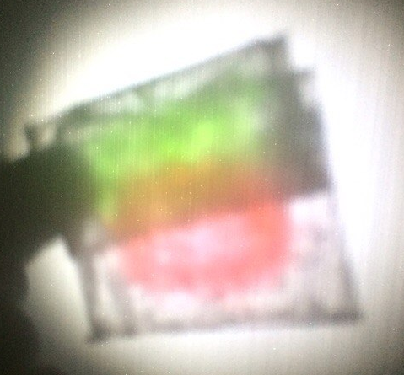
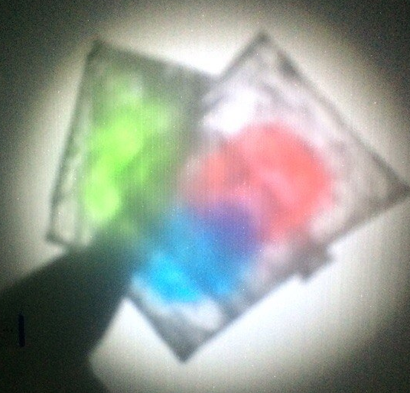
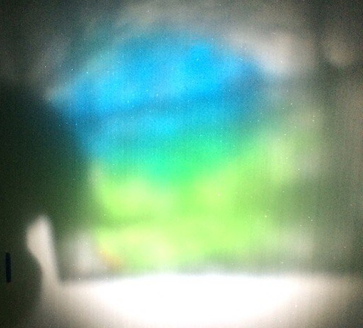
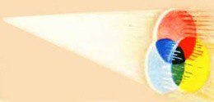
Дослід № 6
Віднімання кольорів
Нам знадобилися:
Кольорове скло;
Ліхтарик;
Стіна (для проекції)
Складемо три скла — зелене, синє, пурпурове — так, щоб вони частково знаходили один на одного, і пропустимо через них пучок білого світла.
Через два скла пройдуть тільки зелені промені, і ми побачимо джерело світла зеленим. Подібним чином при складанні пурпурного і жовтого скла отримаємо червоний колір, а при додаванні блакитного і бузкового — синій.

Slide 16
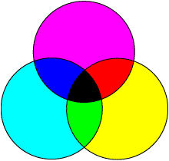
Пояснення досліду
Жовте скло поглине фіолетові і сині промені, а пропустить червоні, оранжеві і зелені. Блакитне скло поглине із світла, що пройшов через жовте скло, червоні, оранжеві і жовті промені. Отже, через два скла пройдуть тільки зелені промені, і ми побачимо джерело світла зеленим. Подібним чином при складанні пурпурного і жовтого скла отримаємо червоний колір, а при додаванні блакитного і бузкового — синій.

